Slide 1
Nový web
Kláštera dominikánů Plzeň
Ještě před Velikonocemi dojde ke zveřejnění nového webu.
Prosíme o vaši trpělivost, tento návod vám to snad ulehčí.
A po týdnu to už snad bude v pohodě!
☺

Slide 2
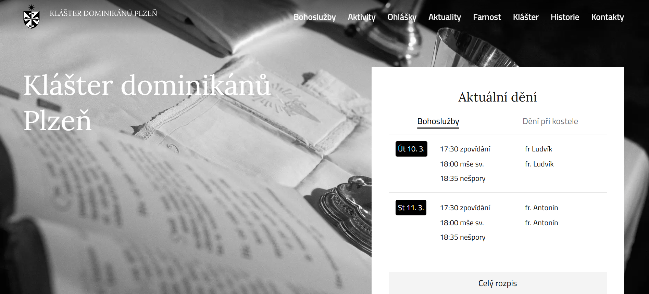
Úvodní stránka obsahuje v horní liště základní menu.
Kromě toho obsahuje info-rámeček o nejaktuálnějším dění buď v oblasti Bohoslužby nebo dalších Aktivit (Dění při kostele)
Dole v rámečku je nabídka „Celý rozpis“, která vám ukáže další zveřejněné bohoslužby a aktivity.

Slide 3
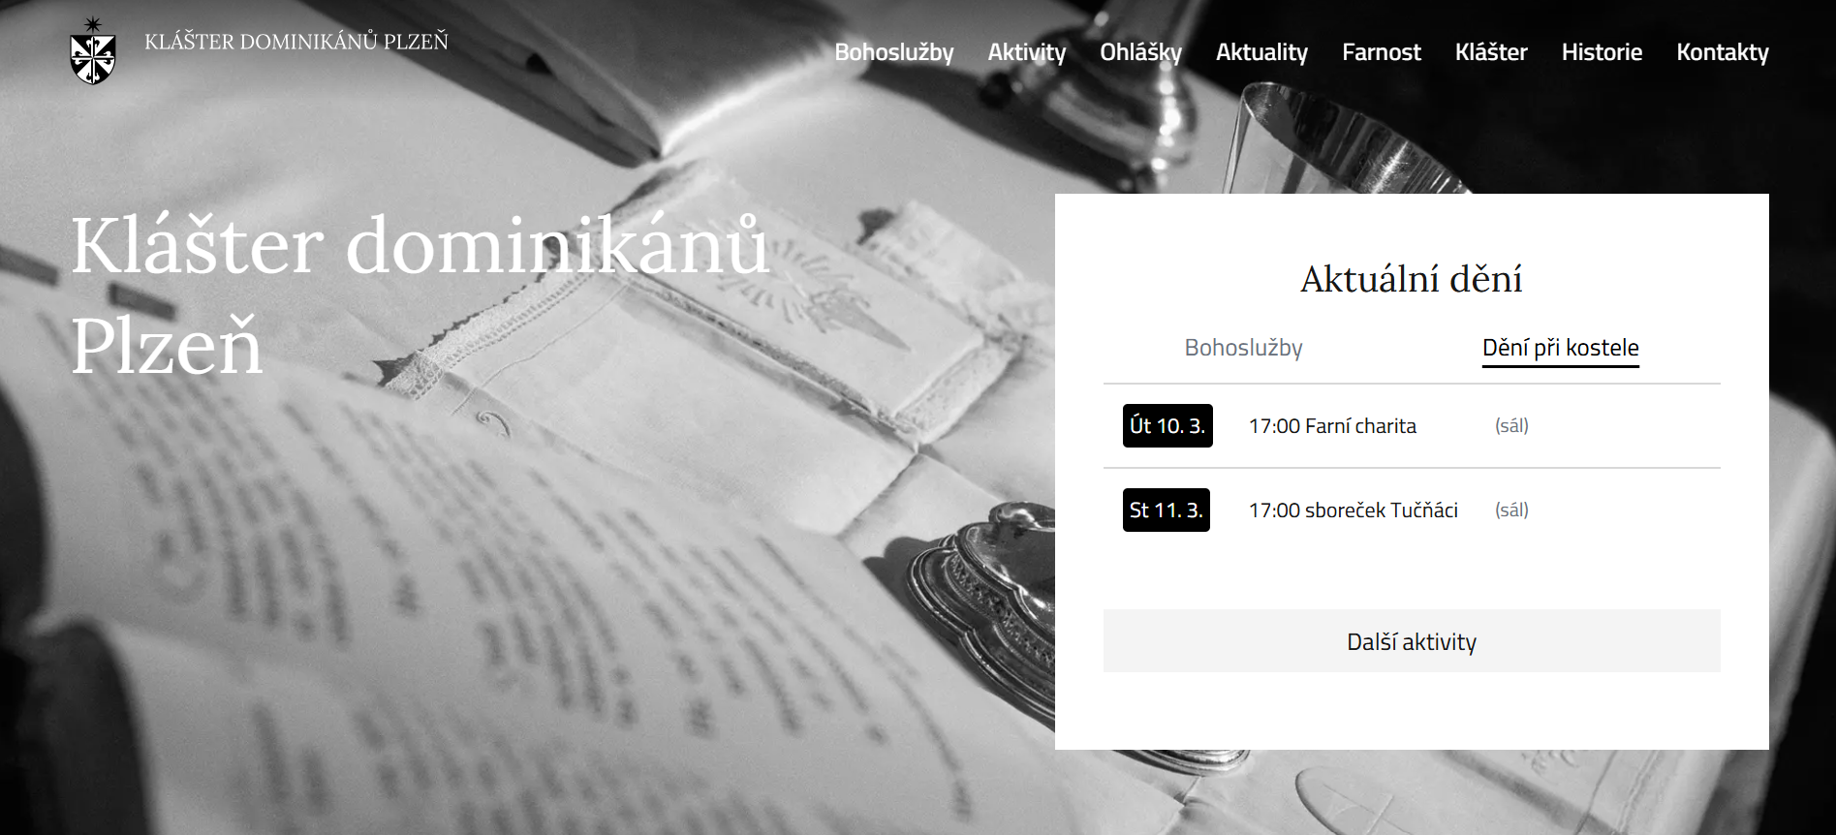
Když kliknete v info-rámečku na „Dění při kostele“

Slide 4
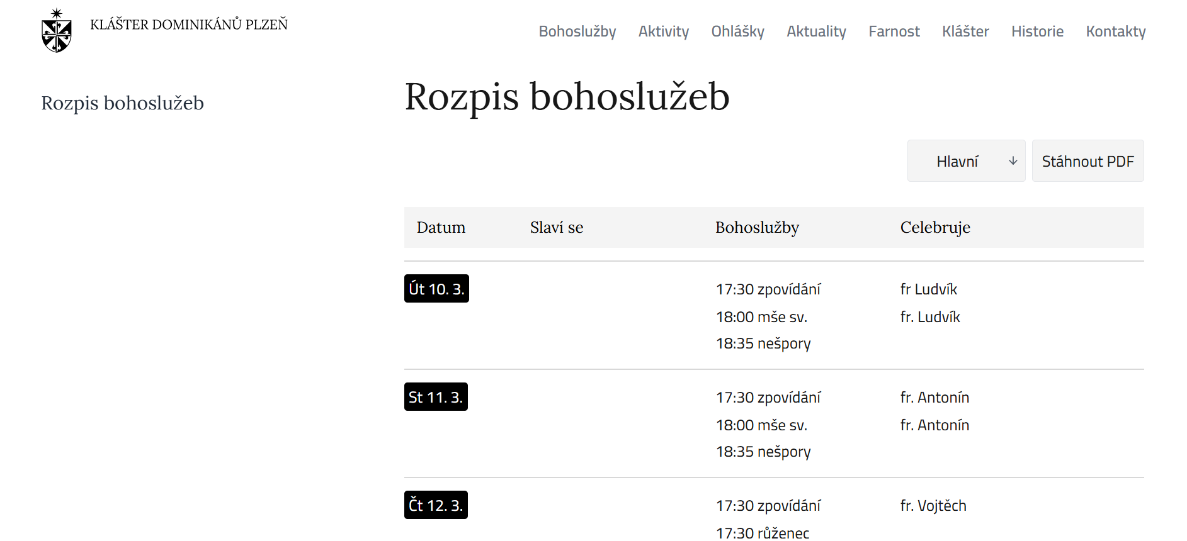
Když kliknete na nabídku „Bohoslužby“, objeví se pořad bohoslužeb v kostele Panny Marie Růžencové.

Slide 5
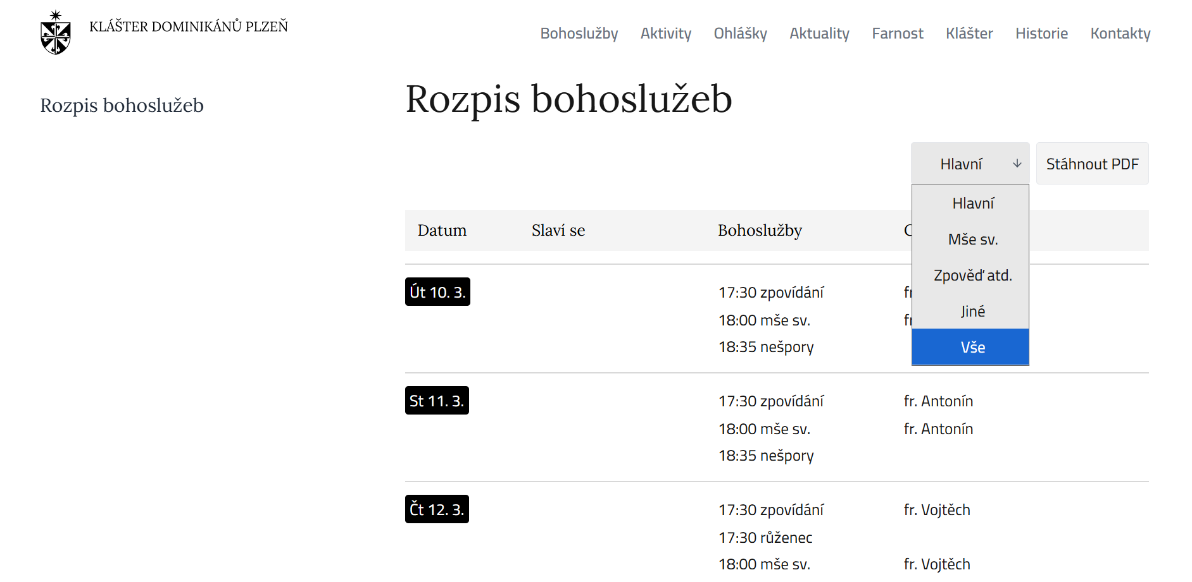
Chcete-li zobrazit všechny bohoslužby i mimo kostel PMR, klikněte na nabídku „Hlavní“ a zvolte nabídku „Vše“.

Slide 6
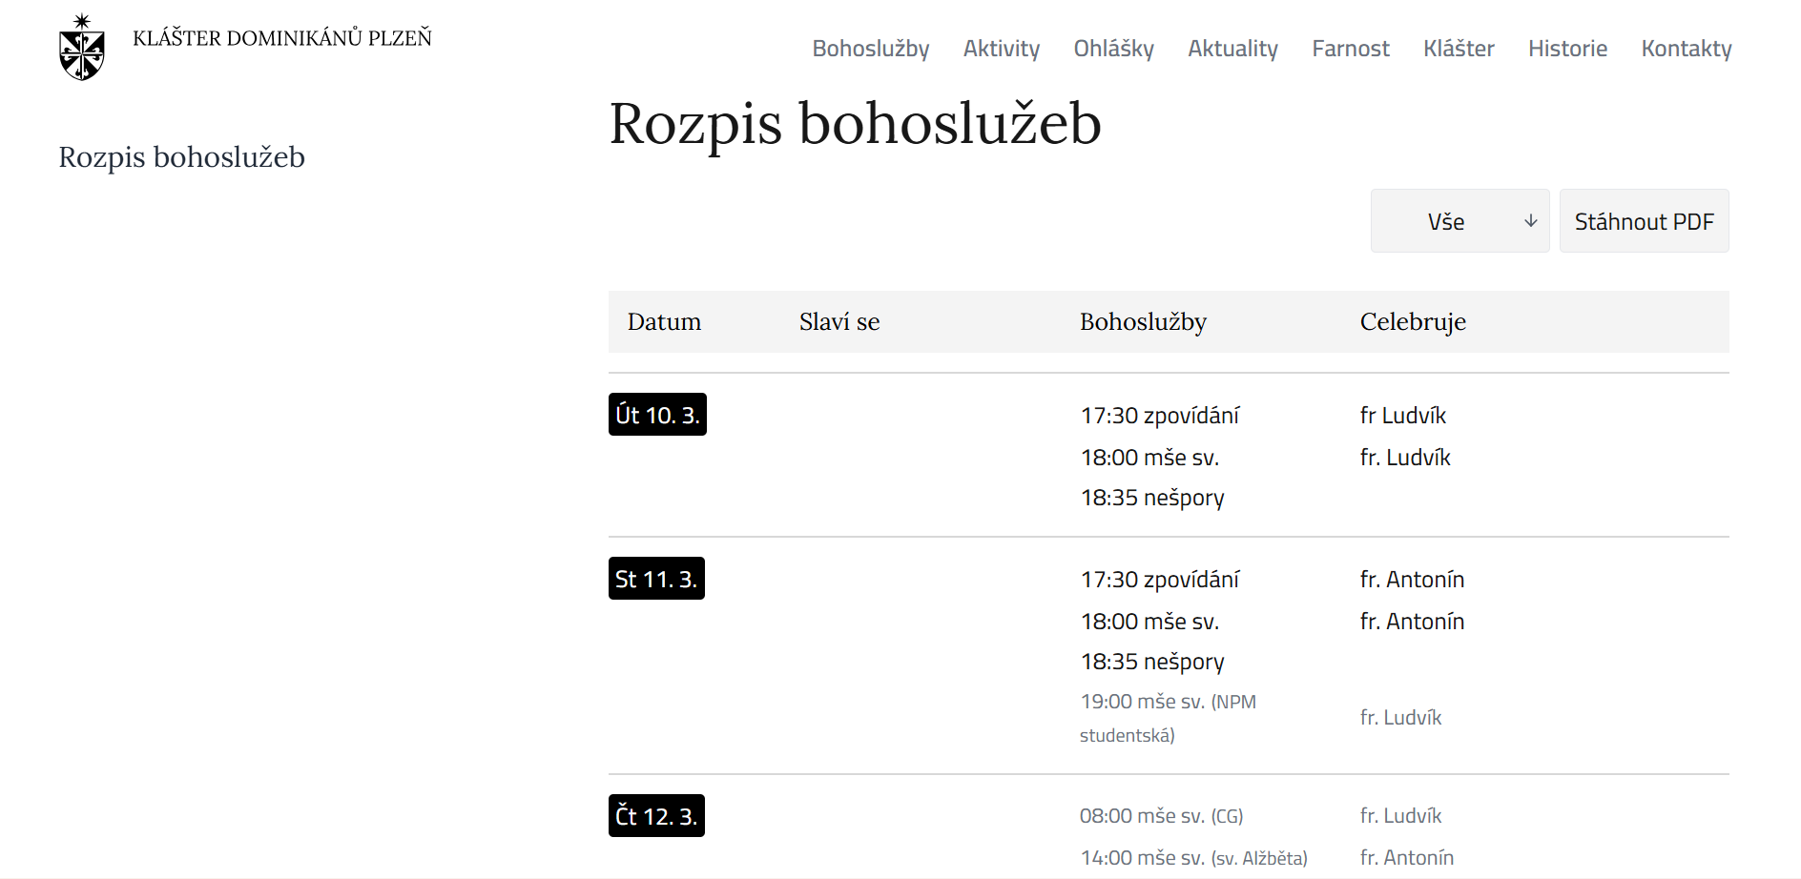
Chcete-li stáhnout rozpis bohoslužeb v PDF (např. k tisku), klikněte na „Stáhnout PDF“

Slide 7
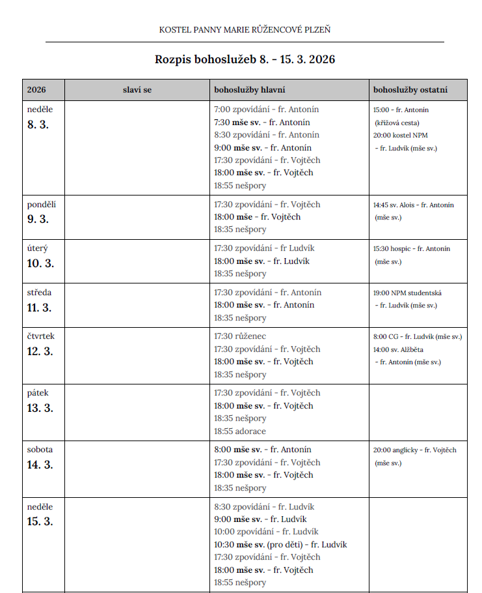
Vygenerovaný soubor bude vypadat takto:

Slide 8
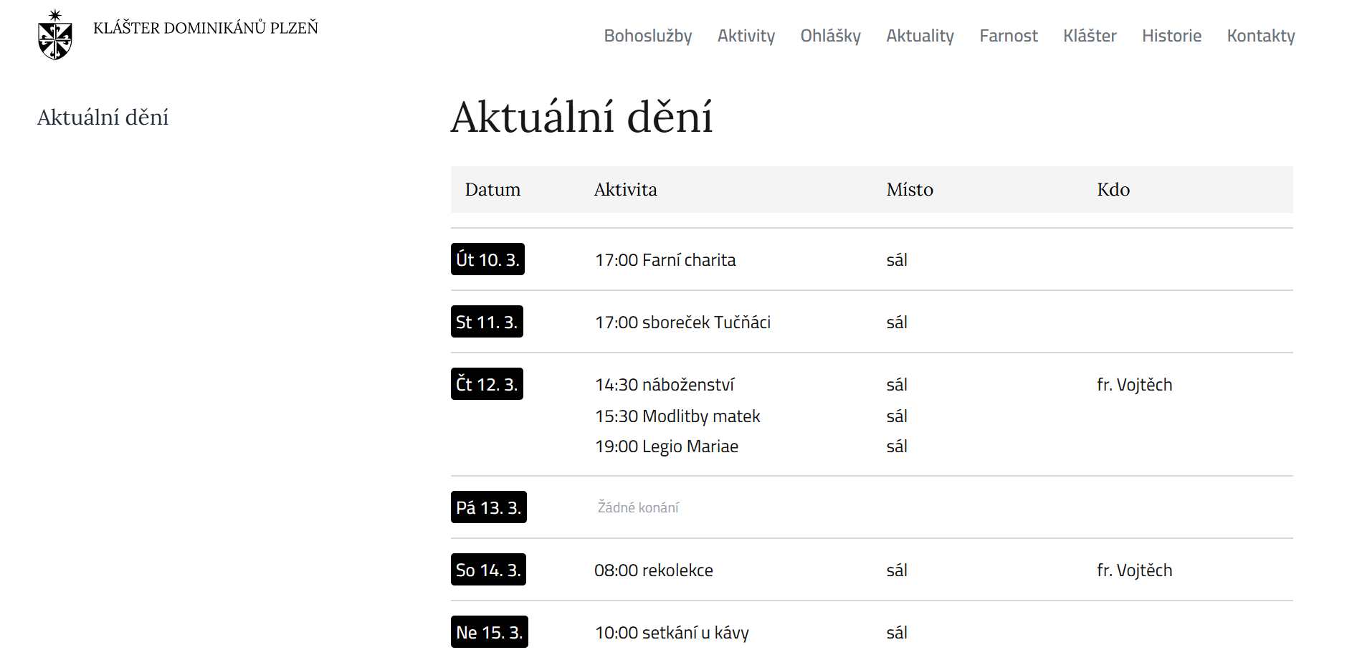
K zobrazení dalších aktivit mimo bohoslužeb klikněte na nabídku „Aktivity“

Slide 9
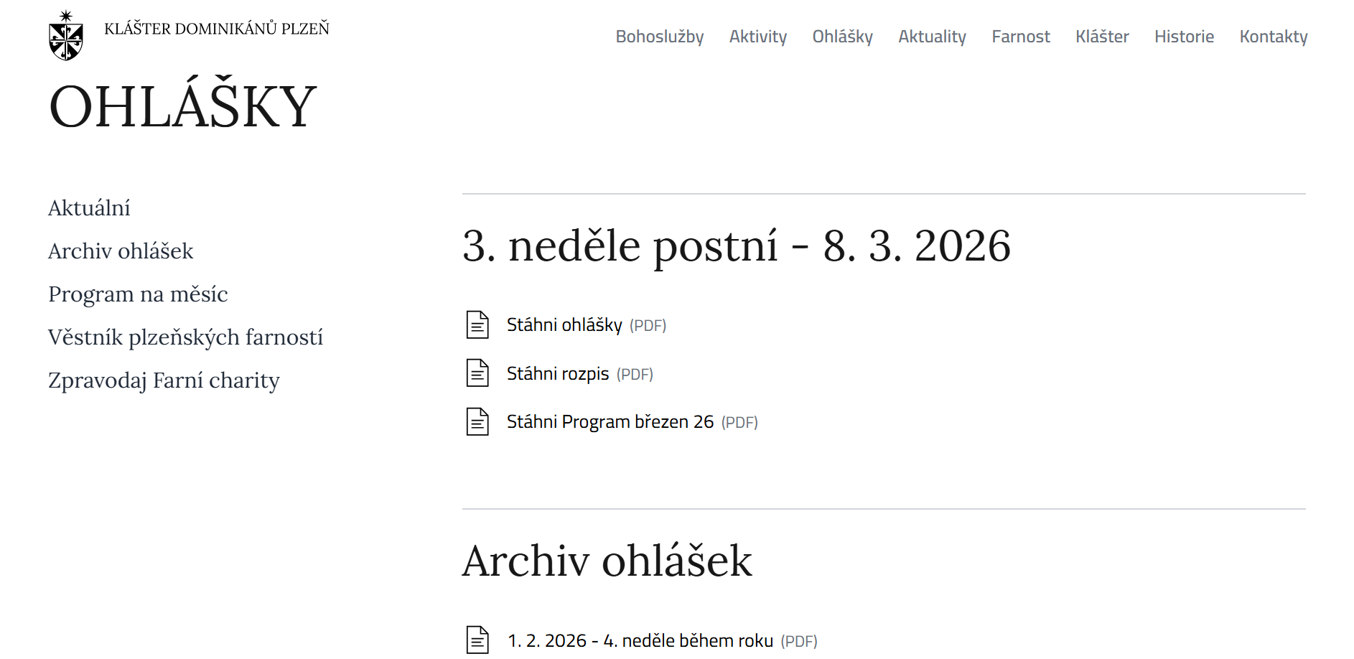
V nabídce „Ohlášky“ si můžete stáhnout aktuální ohlášky a rozpis, případně leták s programem na dotyčný měsíc.
Chcete-li nahlédnout do starších dokumentů, klikněte na příslušnou nabídku postranního menu.

Slide 10
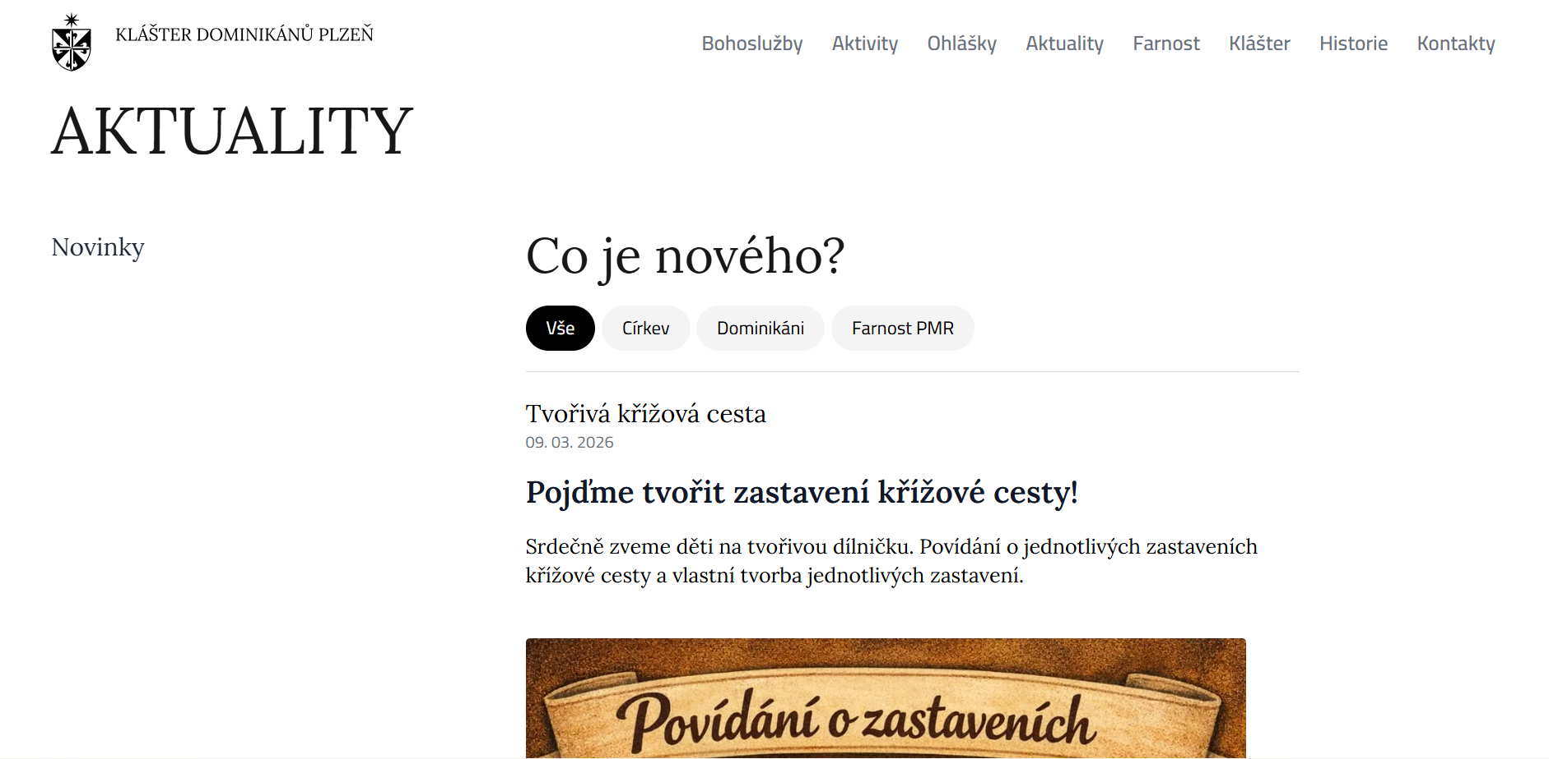
Novinky naleznete v nabídce „Aktuality“

Slide 11
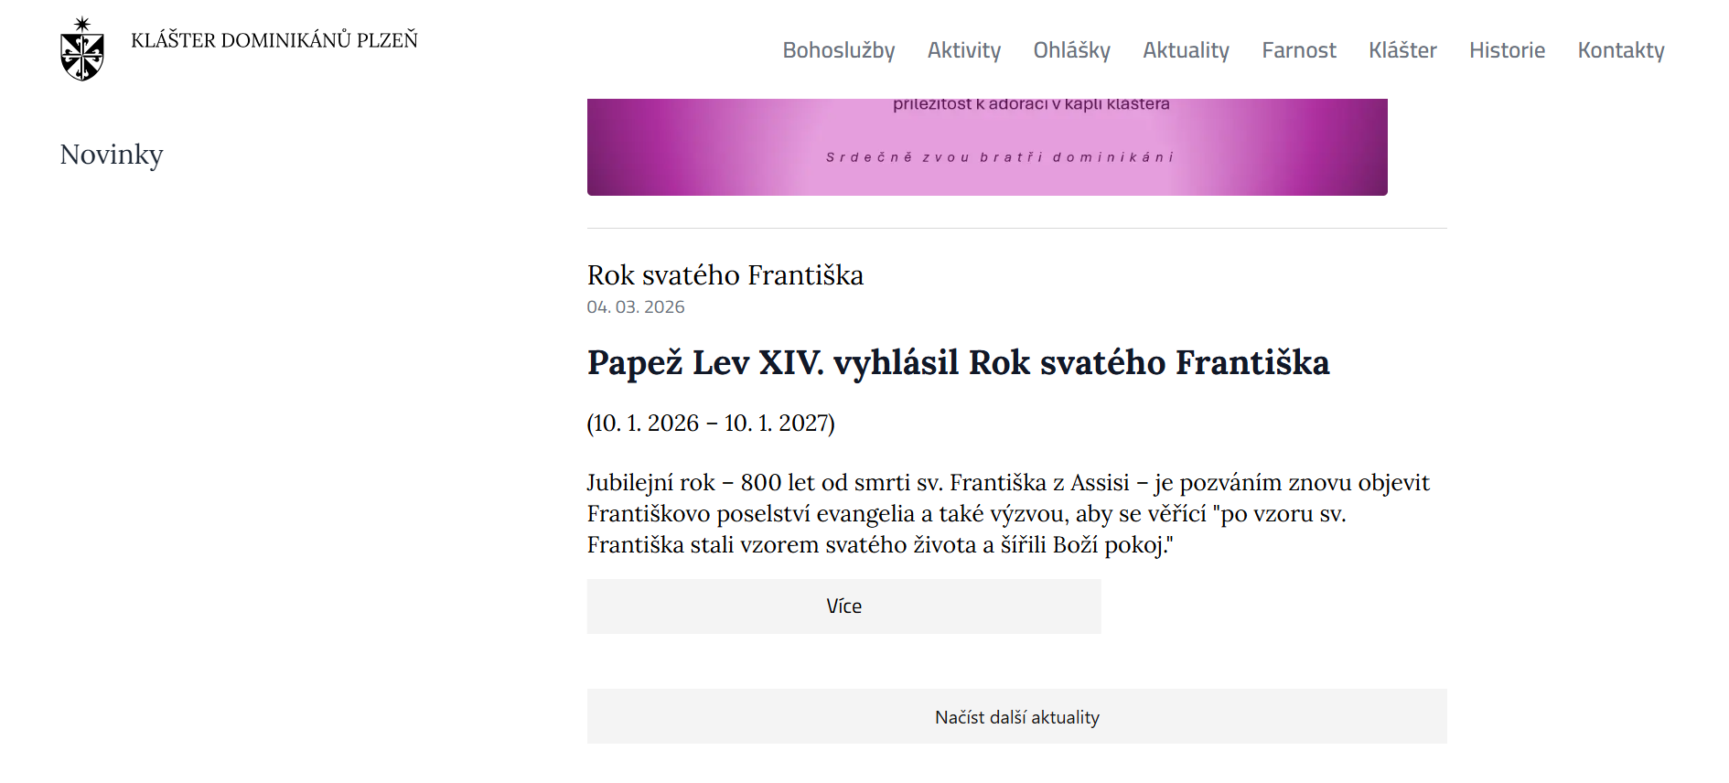
Chcete-li zobrazit celý text aktuality, klikněte na nabídku „Více“

Slide 12
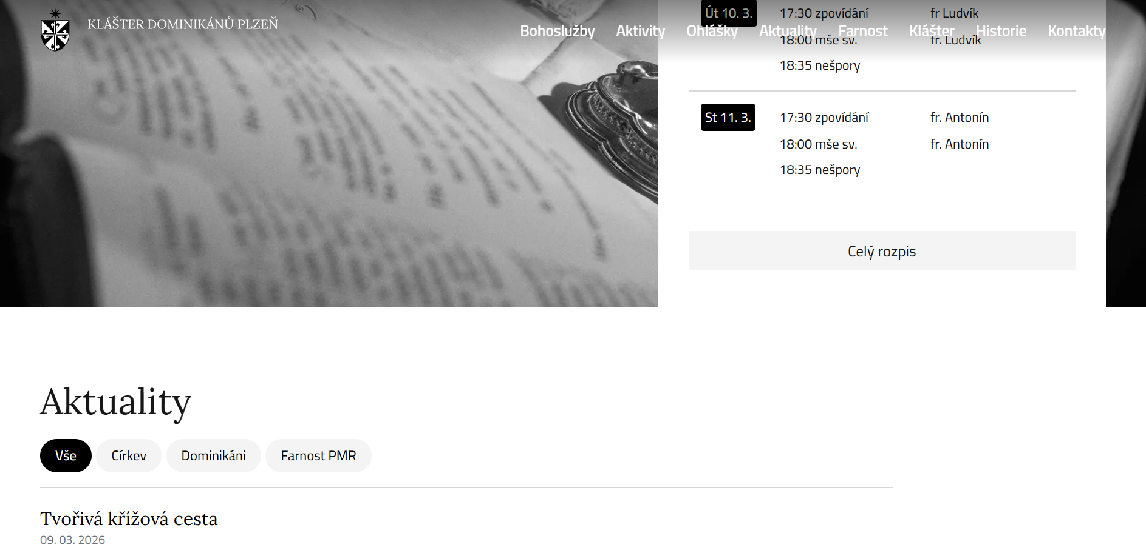
K aktualitám se dostanete také hned z úvodní stránky,
když ji posunete směrem nahoru.

Slide 13
V nabídkách „Farnost“, „Klášter“ a „Historie“ naleznete další údaje týkající se farnosti, kostela a kláštera.
(údaje se postupně doplňují, díky za trpělivost)

Slide 14
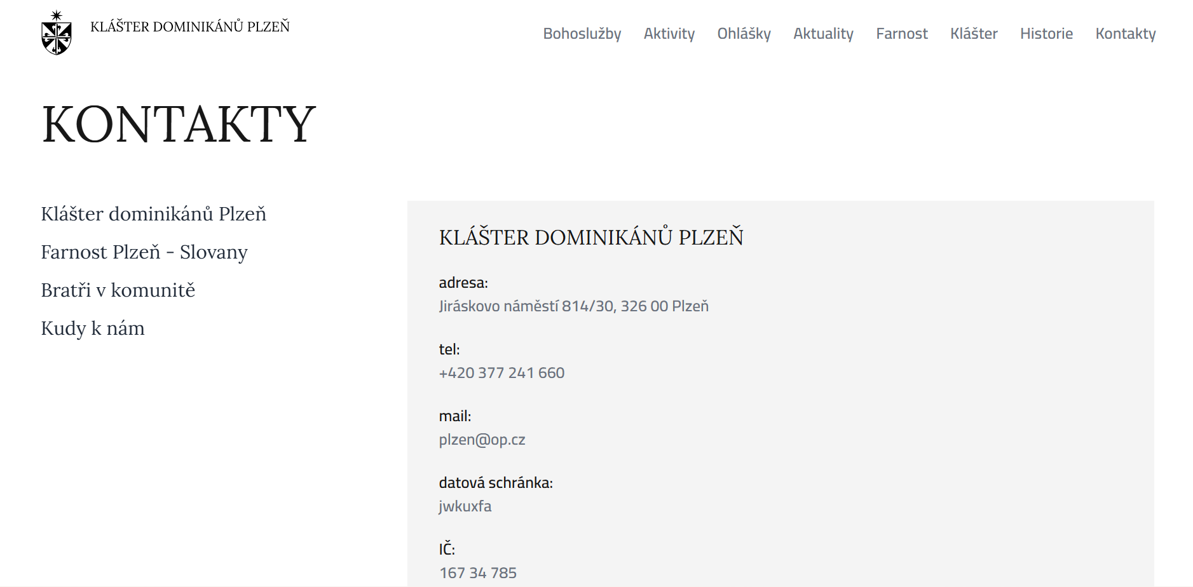
V nabídce „Kontakty“ naleznete potřebné informace o klášteru, farnosti i bratřích v komunitě.

Slide 15
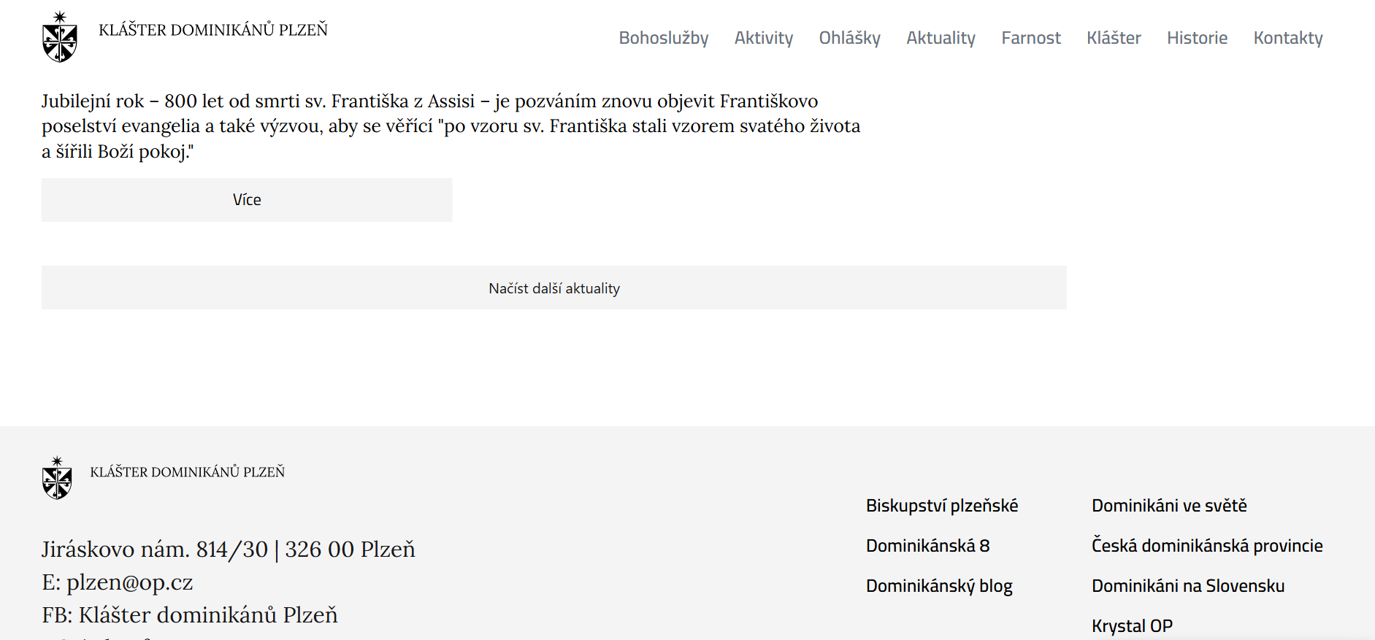
V dolní části stránky naleznete zajímavé doporučené odkazy, které by vás mohly zajímat.

Slide 16
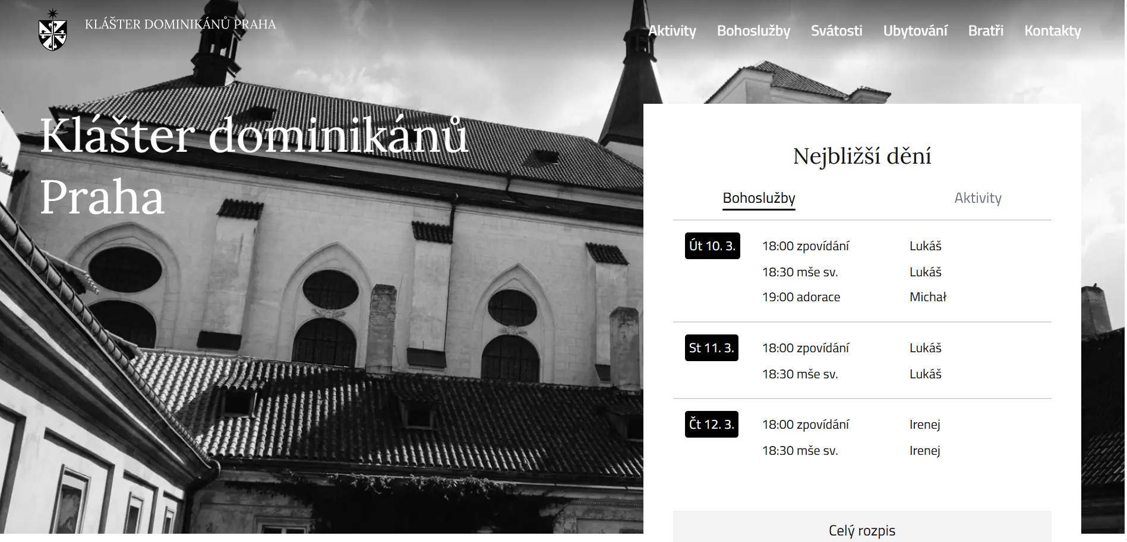
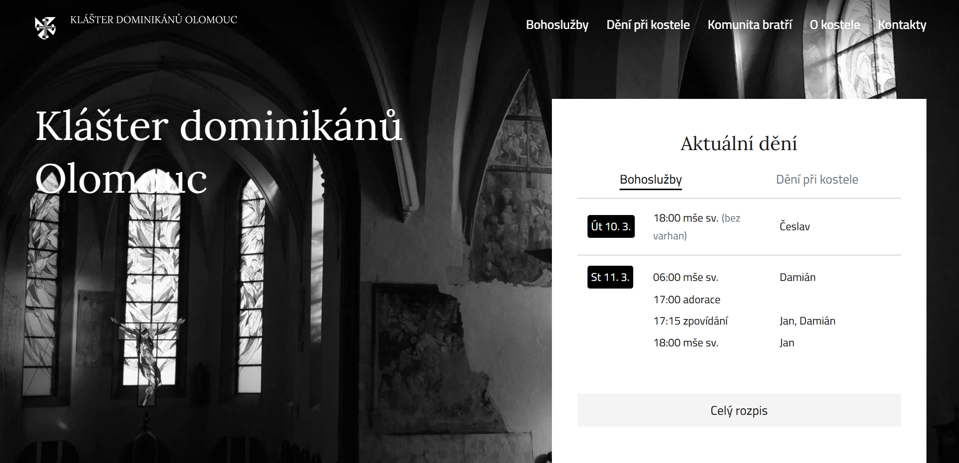
DOBRÁ ZPRÁVA:
UŽ SE DOBŘE VYZNÁTE I NA WEBU DOMINIKÁNSKÝCH KLÁŠTERŮ V PRAZE A V OLOMOUCI!
praha.op.cz
olomouc.op.cz

